Slide 1
醫療儀器 請修系統操作手冊

Slide 2
目錄
登入畫面
個人首頁
表單申請(6/6)
表單查詢(6/6)
個人首頁
全院查詢
簽核、結案(9/9)

Slide 3
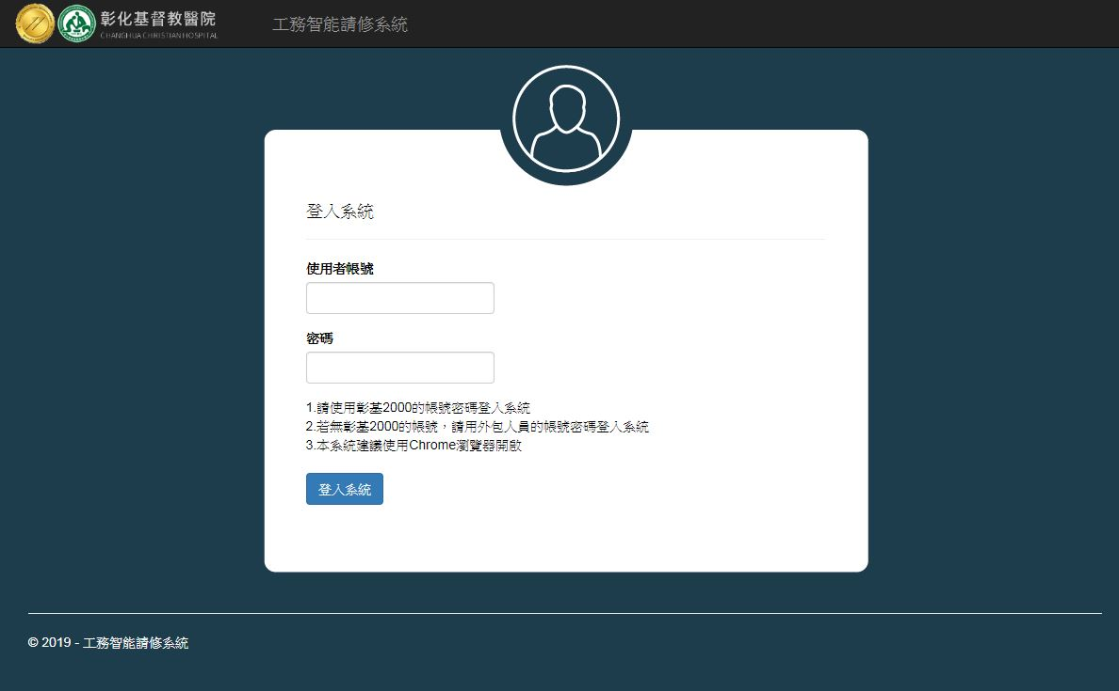
登入畫面
輸入彰基2000帳號、密碼

Slide 4
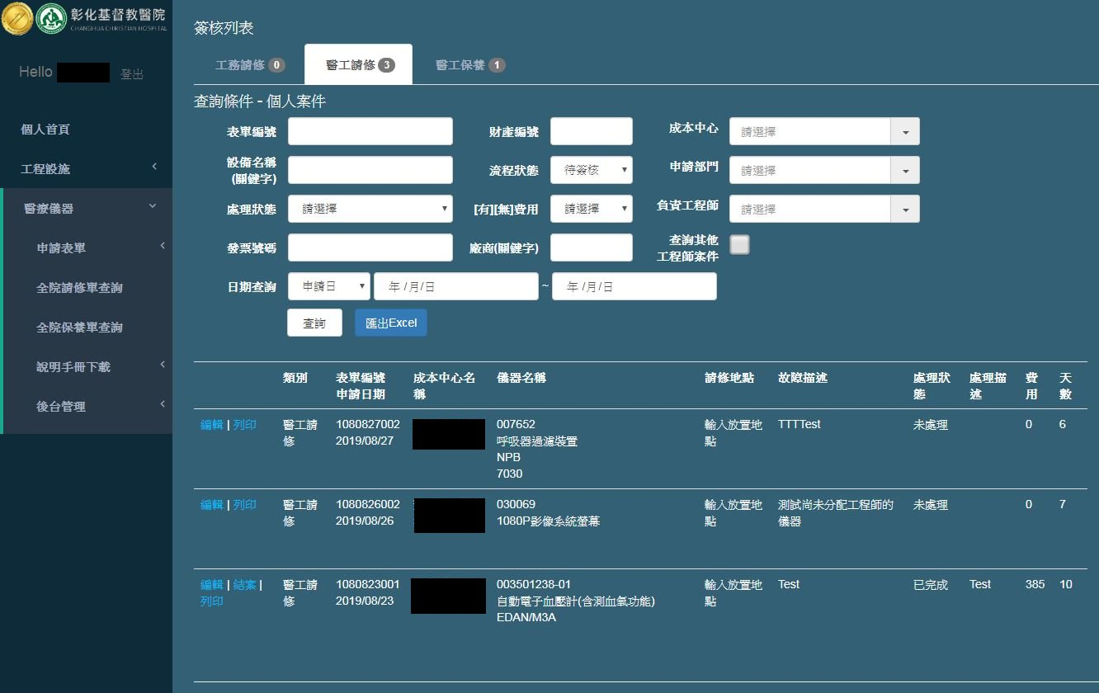
個人首頁
點選「醫工請修」
需處理的案件數
案件查詢條件
案件列表

Slide 5
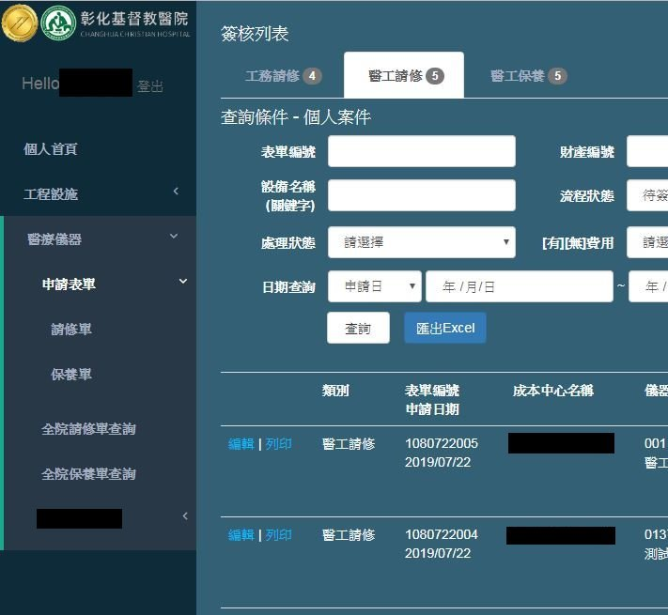
表單申請(1/6)
1. 點選「醫療儀器」
2. 點選
「申請表單」
3. 點選
「請修單」

Slide 6
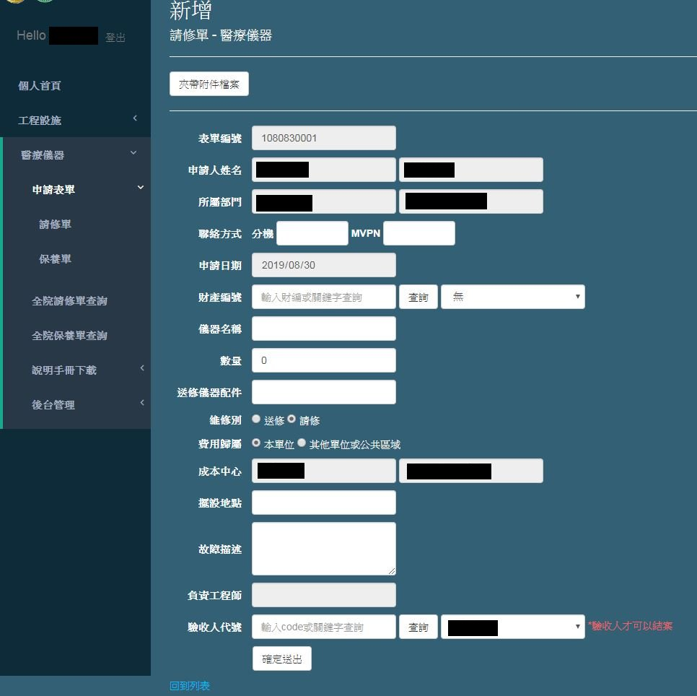
表單申請(2/6)
3. 是否附加檔案
1. 填寫申請資料
2. 輸入故障描述
4. 確認送出

Slide 7
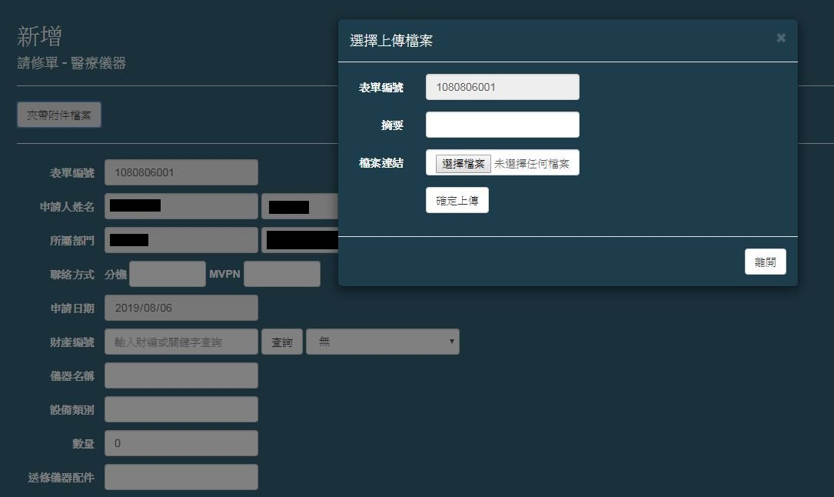
表單申請-夾帶附件(3/6)
點選「夾帶附件檔案」
2. 輸入檔案摘要
3. 選取檔案
4. 點選「確定上傳」

Slide 8
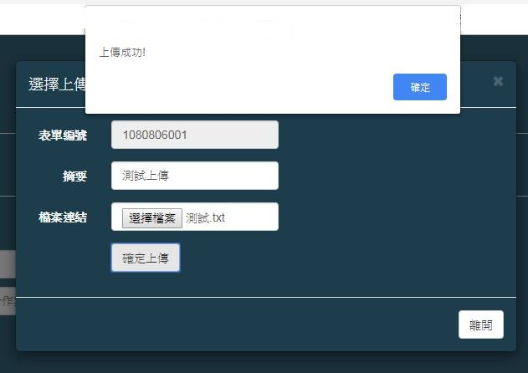
表單申請-夾帶附件(4/6)
1. 確認上傳結果
2. 點選「離開」

Slide 9
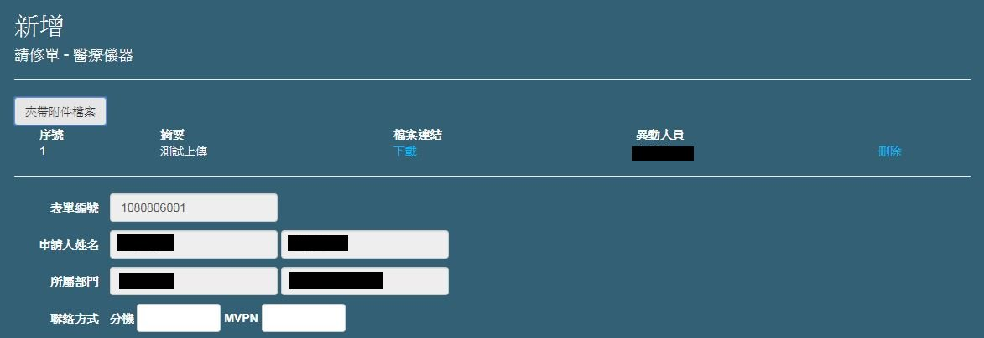
表單申請-夾帶附件(5/6)
1. 附件檔案列表
2. 可點選「刪除」，
刪除附件檔案

Slide 10
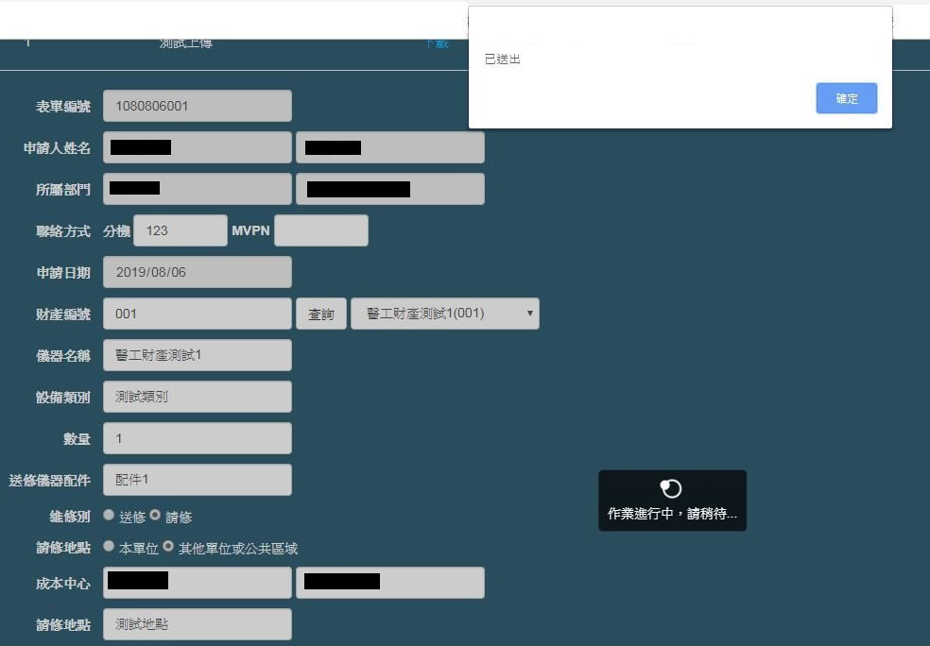
表單申請-送出(6/6)
確認送出

Slide 11
表單查詢(1/6)
查詢表單的方式：
個人首頁
簽核流程經過自己的相關案件
全院請修單查詢
所有案件

Slide 12
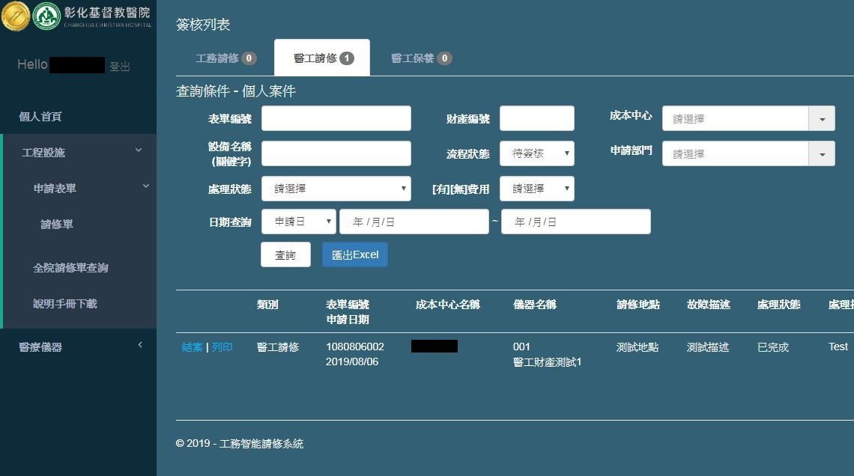
表單查詢-個人首頁(2/6)
可輸入關鍵字篩選
選擇條件查詢
流程狀態
待處理：該使用者尚未處理 的文件
已處理：該使用者已簽核的 文件
已結案：流程經過該使用者 且已結案的文件

Slide 13
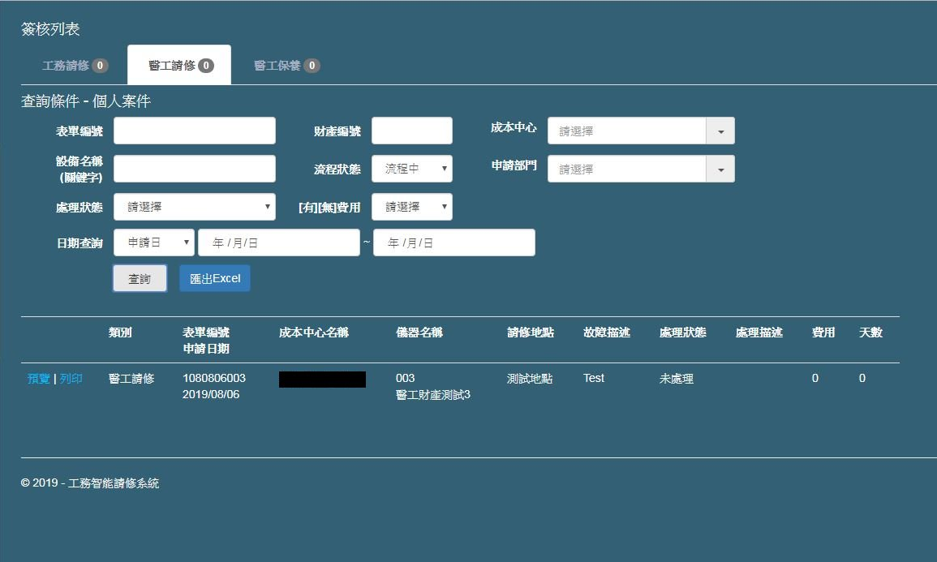
表單查詢-個人首頁(3/6)
1. 可查詢「流程中」或「已結案」
之案件
2. 可點選「預覽」查看案件內容

Slide 14
表單查詢-全院查詢(4/6)
1. 點選「醫療儀器」
2. 點選「全院請修單查詢」

Slide 15
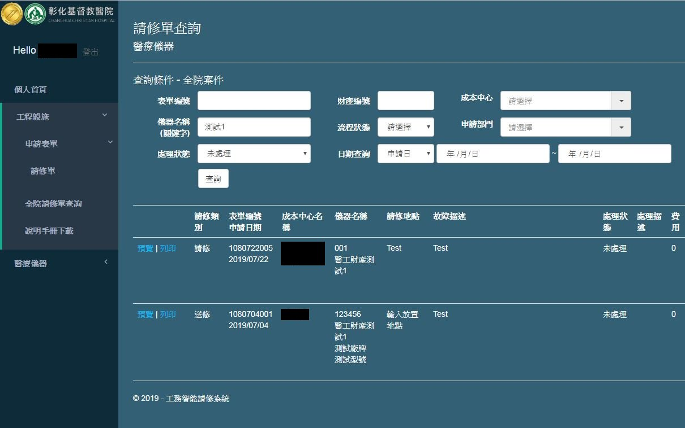
表單查詢-全院查詢(5/6)
1. 輸入查詢條件
2. 點選「查詢」
3. 可點選「預覽」查看案件內容

Slide 16
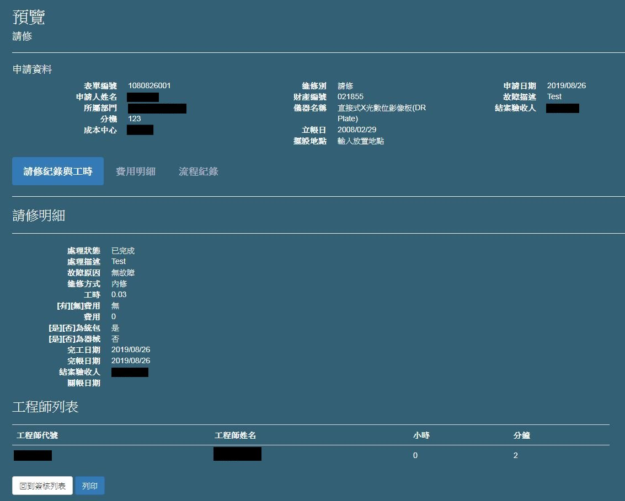
表單查詢-預覽(6/6)
點選各按鈕查看相關內容

Slide 17
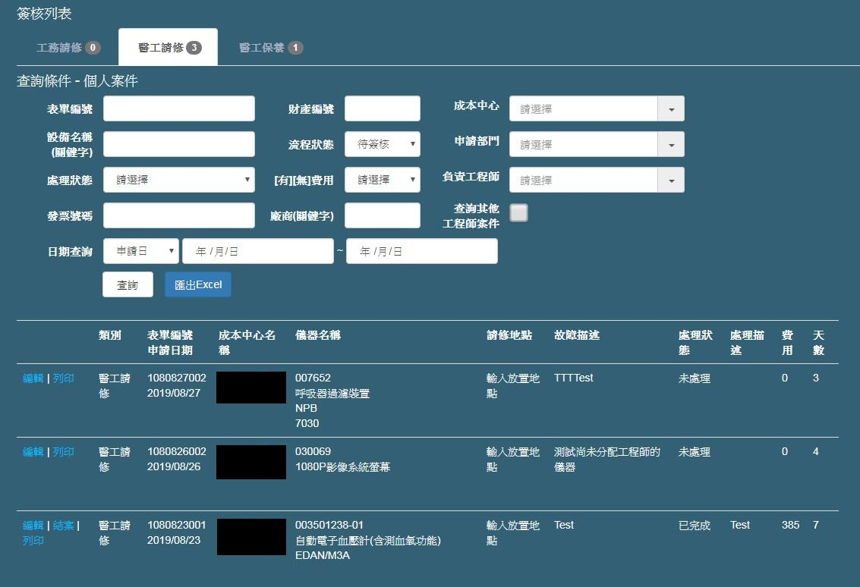
簽核、結案(1/9)
於個人首頁點選「結案」或「編輯」
*「結案」為直接將案件結案，不進入預覽畫面

Slide 18
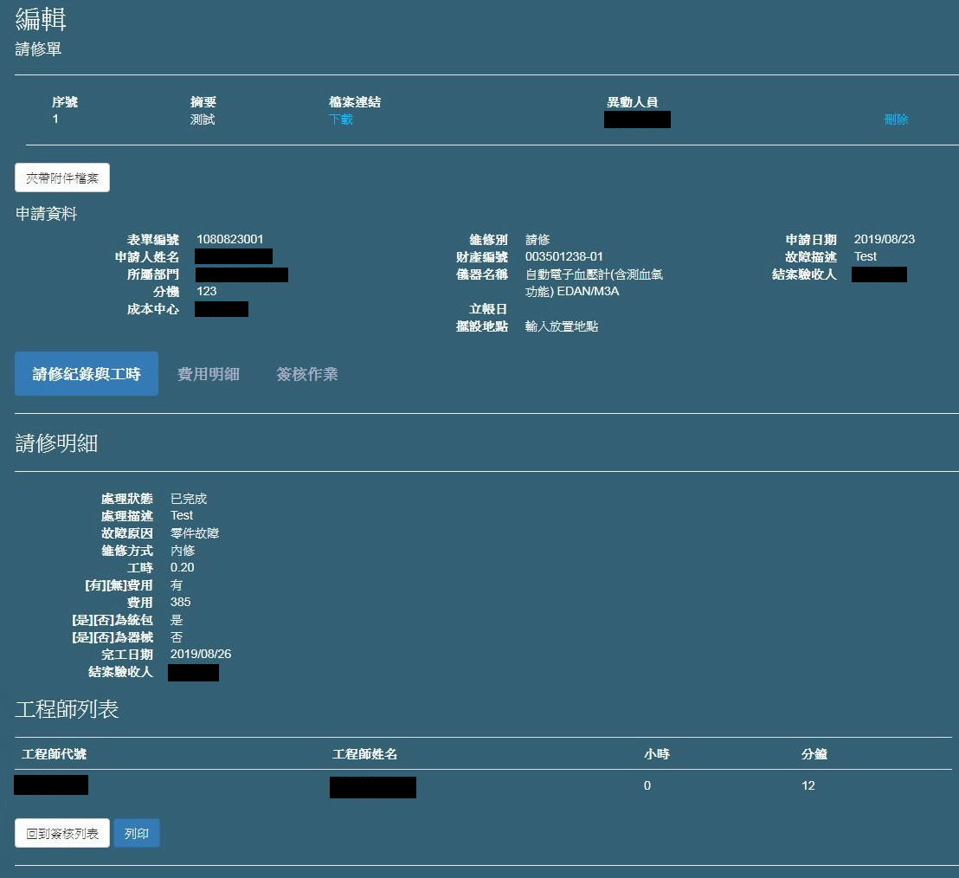
簽核、結案-請修紀錄與工時(2/9)
附件檔案
申請資料
請修明細
工時

Slide 19
簽核、結案-請修紀錄與工時(3/9)
點選「請修紀錄與工時」可查看案件請修狀況、工程師工時列表

Slide 20
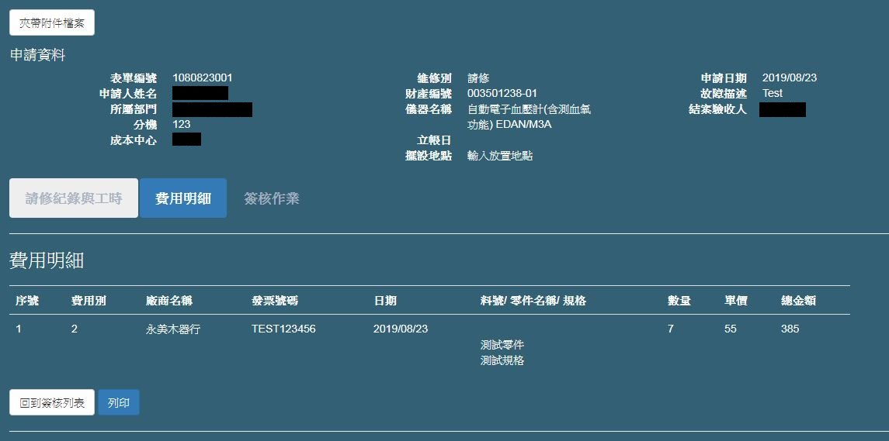
簽核、結案-費用明細(4/9)
點選「費用明細」查看案件費用列表

Slide 21
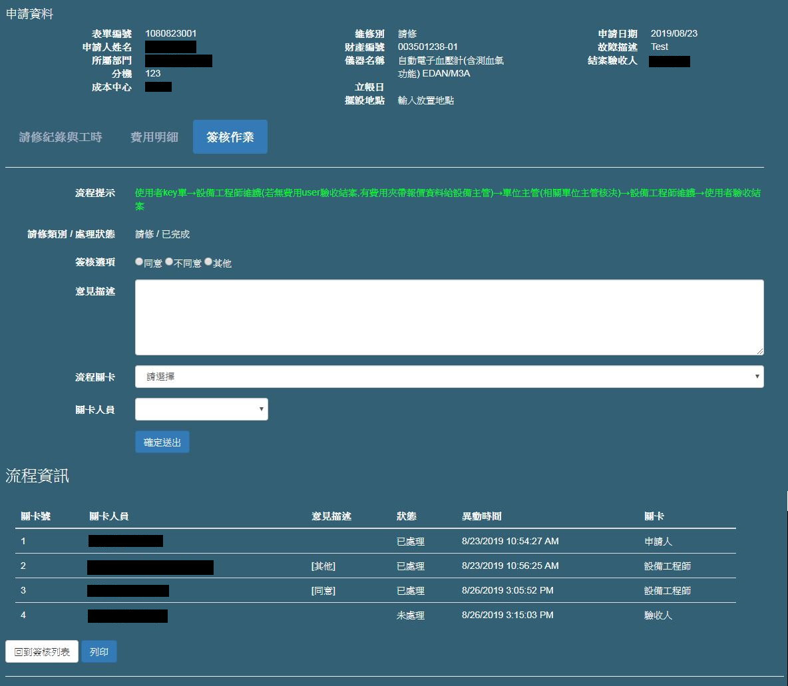
簽核、結案-簽核作業(5/9)
點選「簽核作業」
簽核作業
流程資訊

Slide 22
簽核、結案-簽核作業(6/9)
意見欄與簽核結果
該關卡人員

Slide 23
簽核、結案-簽核作業(7/9)
1. 點選「簽核作業」
2. 勾選簽核結果
3. 輸入意見
4. 選擇流程關卡、關卡人員
5. 點選「確定送出」

Slide 24
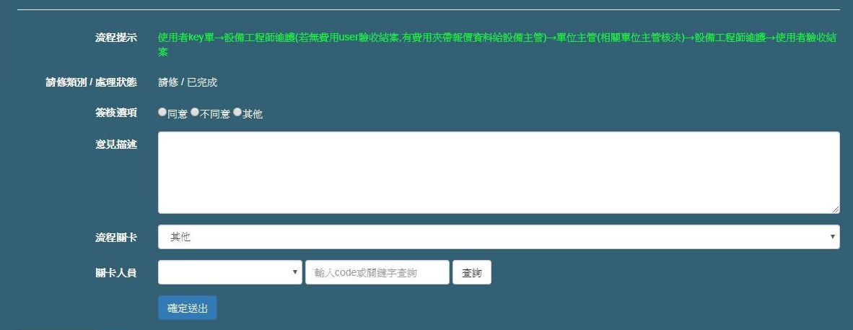
簽核、結案-關卡人員查詢(8/9)
1. 流程關卡點選「其他」
2. 輸入代號或關鍵字
3. 點選「查詢」
4. 查詢結果將顯示在此選單

Slide 25
簽核、結案-結案(9/9)
1. 點選「簽核作業」
2. 勾選「同意」
3. 輸入意見
4. 流程關卡選擇「結案」
5. 點選「確定送出」

